Slide 1
Продолжи ассоциативный ряд названием страны:
Слон – чай- сари- специи- корова- Дели - ____________________
Стена- рис- дракон- лапша- фарфор- палочки - ____________________
Аниме- суши- самурай- Фудзияма- сакура- Токио -_________________

Slide 2
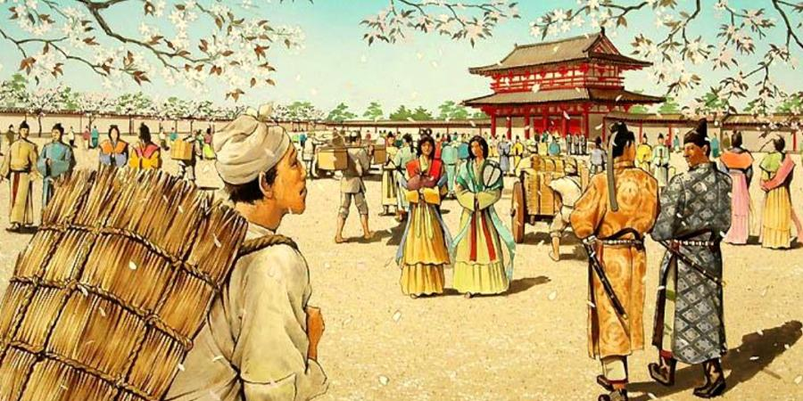
«Индия, Китай и Япония: традиционное общество в эпоху раннего Нового времени»

Slide 3
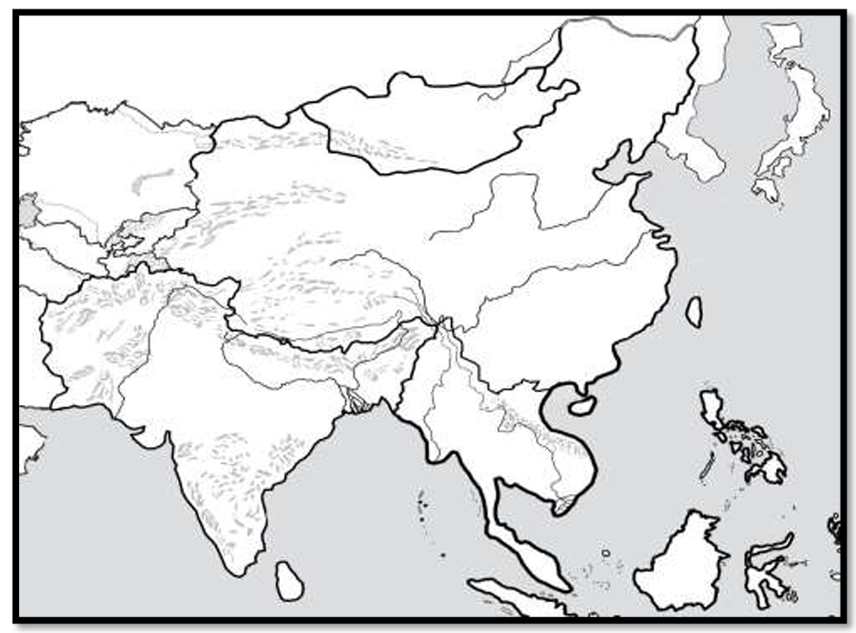
Найди на карте и заштрихуй разными цветами территорию Индии, Китая и Японии

Slide 4
Вспомните из изученных курсов истории и обществознания каковы черты традиционного общества?
А) потребительское отношение к природе
Б) государственно-религиозная регламентация жизни человека
В) демократические формы правления
Г) сохранение деревенской общины
Д) сословный строй
Е) личность – высшая ценность
Ж) господство сельского хозяйства.
Выберите вариант правильного ответа: 1) АБДЕ; 2) БГДЖ; 3) ВГДЕ; 4) АВДЖ

Slide 5
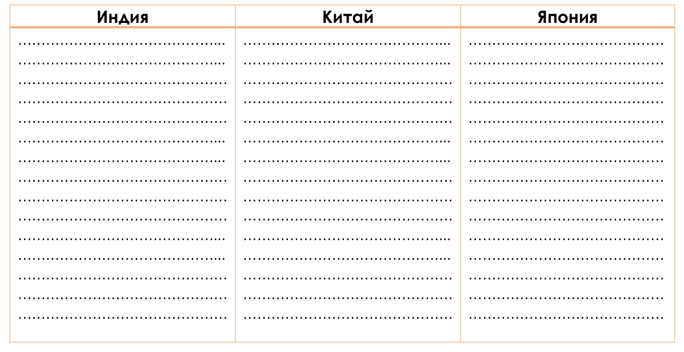
Работая с пунктом «Земля принадлежит государству» с.201 заполните таблицу «Государство – верховный регулятор земли, регулятор хозяйственной жизни» включив в неё сведения о порядке регулирования земельных отношений

Slide 6
Перераспределение земель способствовало укреплению центральной власти.
Для традиционных обществ Востока характерно то, что верховным собственником земель было государство.

Slide 7
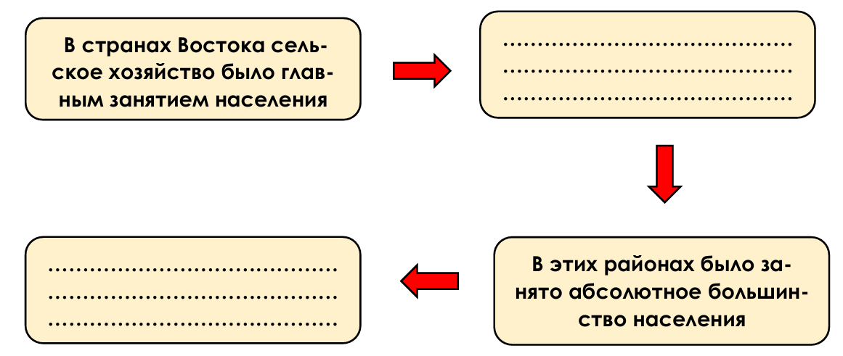
Прочтите абз.1 п. «Деревенская община» § 15 с.202 заполните недостающие сведения в блок-схему «Сельское хозяйство».

Slide 8
Прочтите абз.2 п. «Деревенская община» § 15 с.202 и на его основе найдите и подчеркните исторические ошибки в тексте о деревенской общине в Индии.
Некоторые должности и обязанности, выполняемые общинниками, передавались по наследству из поколения в поколение. Община разрешала жителям деревни быть свободными от земли. Тем самым община позволяла крестьянам и ремесленникам заниматься тем, чем они хотят вне общины. По закону общинники были зависимыми людьми, фактически они не могли уйти из своей деревни, так как за её пределами становились бесправными.

Slide 9
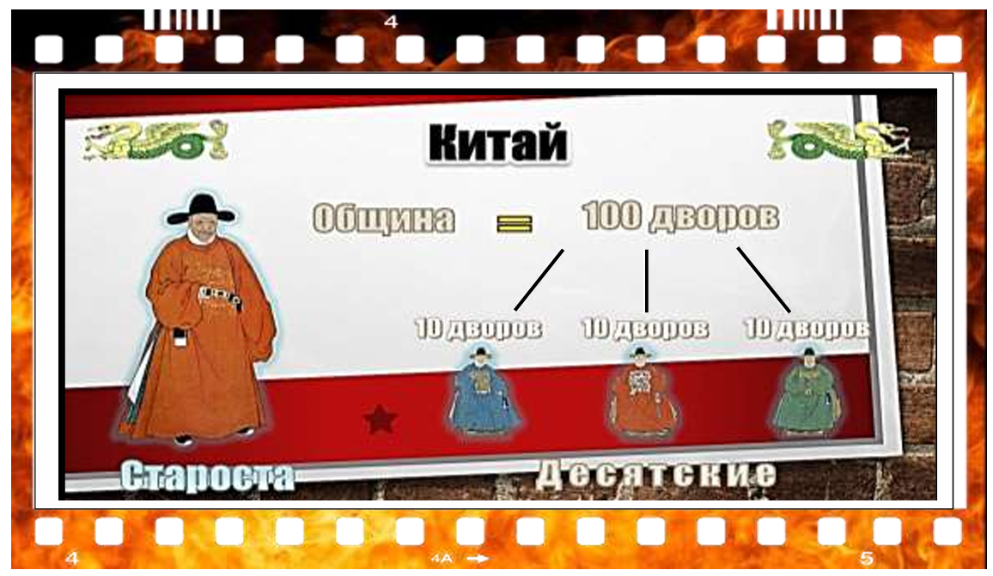
Рассмотри слайд-кадр. На его основе сделай вывод об особенностях деревенской общины в Китае.

Slide 10
Община обладала относительной самостоятельностью в вопросах самоуправления, которые решались в рамках традиций и религиозных установлений.

Slide 11
Верховный регулятор хозяйственной жизни на Востоке в ранее Новое время:
А) община
Б) государство
В) церковь

Slide 12

Прочтите абз.2 п. «Сословный строй» § 15 с.203 составьте блок-схему (используя любые фигуры) на тему
«Сословный строй в Японии в эпоху раннего Нового времени»:

Slide 13
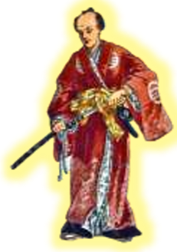
Рассмотрите иллюстрацию. Как вы думаете кто на ней изображен? Почему вы так решили?

Slide 14
На основании п. «Самураи» § 15 с.203 -206 выполните задания:
Установите связь между словами. Самураи, бусидо
А) эти слова никак не связаны
Б) бусидо- это кодекс чести самураев
В) бусидо- это высший, привилегированный слой самураев

Slide 15
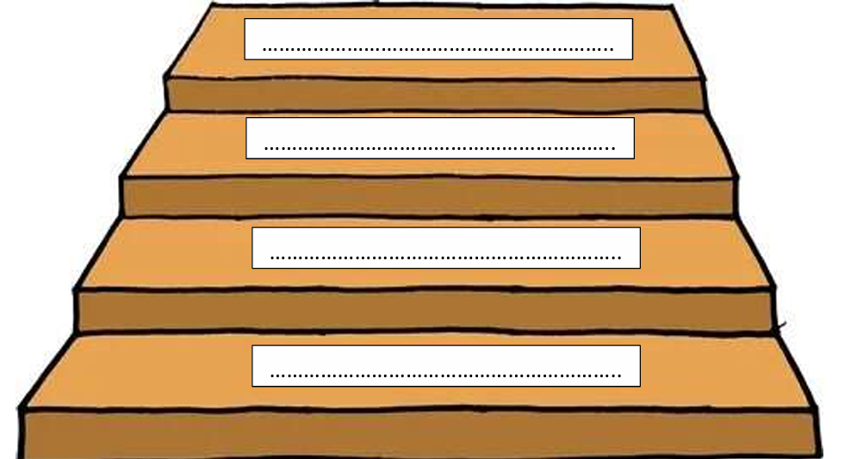
Разместите на ступеньках лестницы, ставшие Вам известные сословия японского общества раннего Нового времени в соответствии с существующей социальной иерархией.

Slide 16
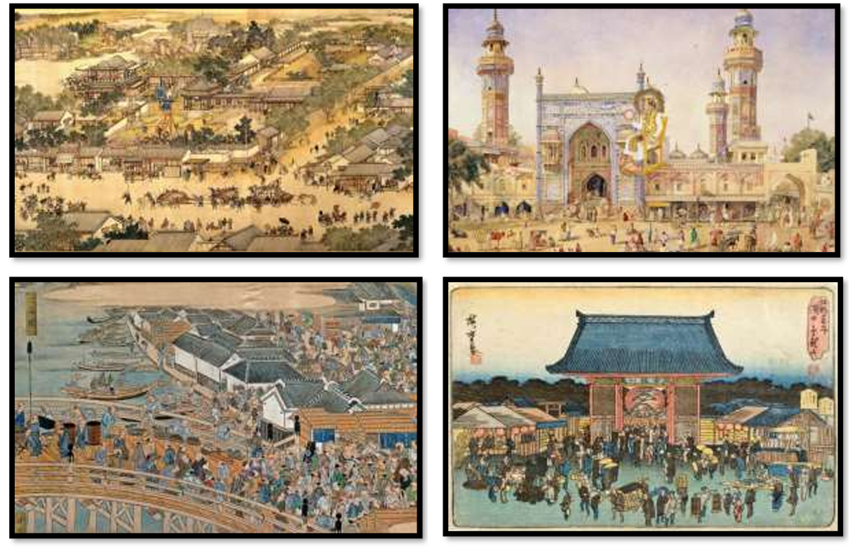
Прочтите п. «Города под контролем государства» § 15 с.206 рассмотри иллюстрации городов на Востоке

Slide 17
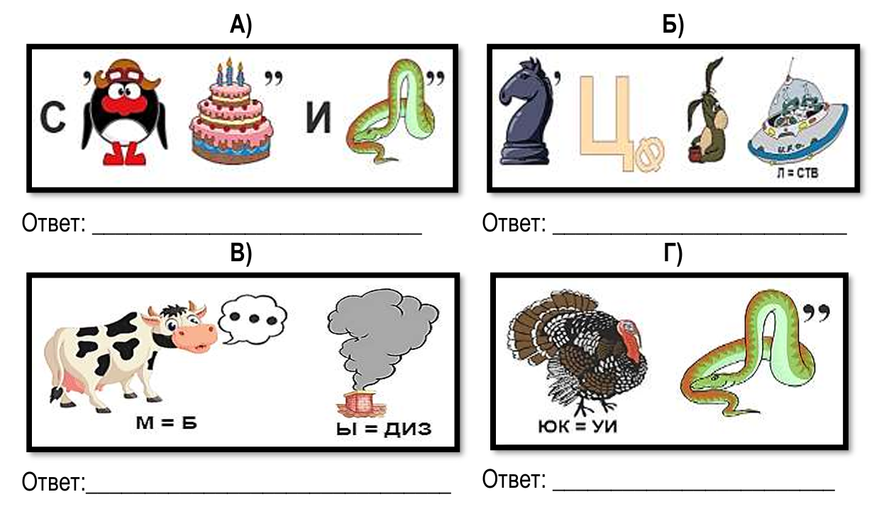
Если Вы верно отгадаете ребусы, то узнаете название наиболее распространенных религий Востока.

Slide 18
На основании п. «Религии Востока-путь самосовершенствования» с.206-209 выполните задания:
Древняя языческая религия, она признавала существование множества богов, добрых и злых духов. Считалось, что императоры ведут своё про исхождение от богини Солнца.
А) буддизм Б) конфуцианство В) синтоизм
Согласно этой древней религии, жизнь человека полна страданий, причина которых – невозможность удовлетворить многочисленные желания. Чтобы стать «просветлённым» нужно освободиться от желаний.
А) синтоизм Б) конфуцианство В) буддизм

Slide 19
Закончи перечень.
Пять добродетелей конфуцианства – это 1) мудрость 2) гуманность 3) почитание старших 4) мужество 5)________________________
Установите связь между словами. Государство, семья, конфуцианство
А) Конфуций считал, что государство подобно семье, где младший подчиняется старшему
Б) эти слова не связаны
В) Конфуций учил, что семья разрушает государство, потому что верность отцу подрывает верность государству

Slide 20
В сети Интернет можно прочитать большое число мудрых мысли Конфуция. Вот некоторые из них.
«Все прекрасно, но не все это видят».
«Тот, кто хочет быть постоянным в счастье или мудрости, должен часто меняться».
«Самый нравственный человек ищет в себе, самый безнравственный – в других».
«В хорошо устроенной стране бедность – это то, чего нужно стыдиться. В плохо устроенной стране богатство – это то, чего нужно стыдиться».
«Неважно, как медленно вы едете, лишь бы не останавливались».
«Подумайте о последствиях, когда гнев берет вверх над вами».

Slide 21
«Если ясно, что цели не могут быть достигнуты, корректируйте не цели, а методы».
«Способность практиковать пять вещей в любых обстоятельствах – это совершенная добродетель; этими пятью вещами являются честность, щедрость, искренность, серьезность и доброта».
«Видеть, что правильно, и не делать этого – это отсутствие мужества или принципов».
«Красивые слова и наглость редко ассоциируются с истинной добродетелью».
«Выкопайте две могилы, прежде чем начать мстить».
«Успех зависит от подготовки, а без подготовки провал неизбежен».
«Не навязывай другим того, чего не хочешь сам».
«Природа людей одинакова, просто их привычки сбивают их с пути».

Slide 22
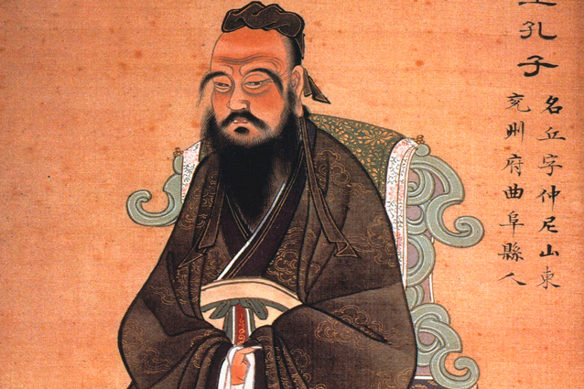
Как вы думаете актуальны ли эти высказывания Конфуция сегодня? Почему вы так считаете?

Slide 23
Домашнее задание
Доделать таблицу. Интеллект-карта по параграфу. Пересказ.
На дополнительную оценку: выберите любое высказывание Конфуция и напишите на его основании мини-эссе.

Slide 24
Спасибо за внимание!
Выполнила: учитель истории и обществознания
Байрамукова Лейла Азрет-Алиевна
МАОУ «ОЦ «Лидер»

